Slide 1
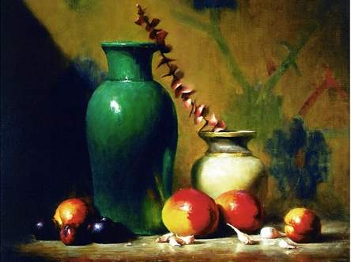
BÀI 2
TRANH TĨNH VẬT MÀU

Slide 2
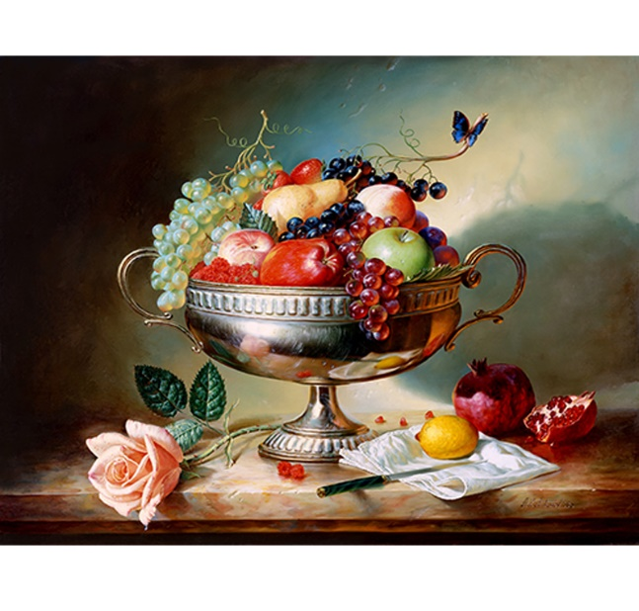
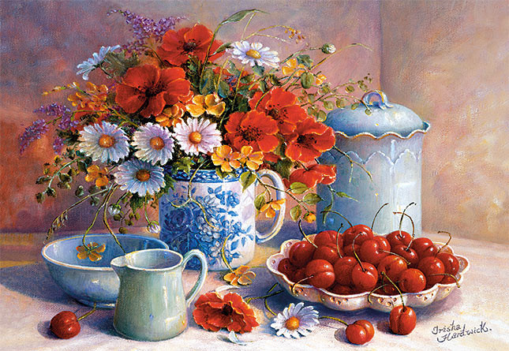
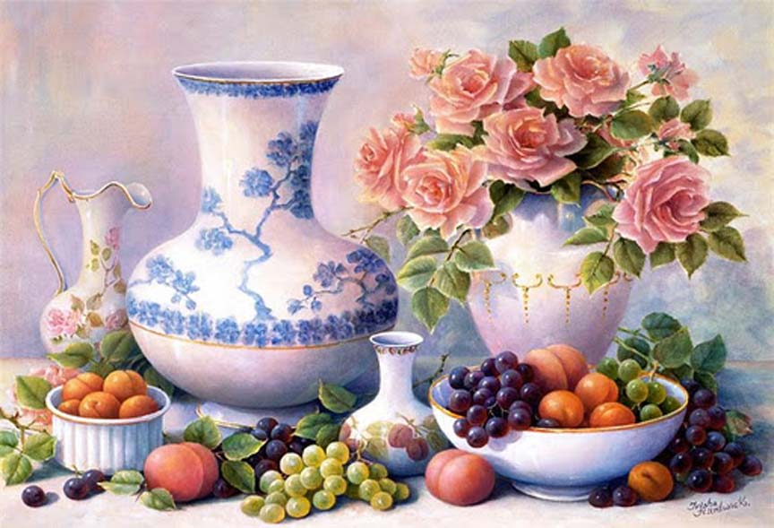
TUẦN TRƯỚC CHÚNG TA ĐÃ HỌC BÀI
VẼ TRANH THEO NHẠC
TUẦN NÀY CHÚNG TA CÙNG TRẢI NGHIỆM BÀI VẼ TRANH TĨNH VẬT MÀU NHÉ!

Slide 3
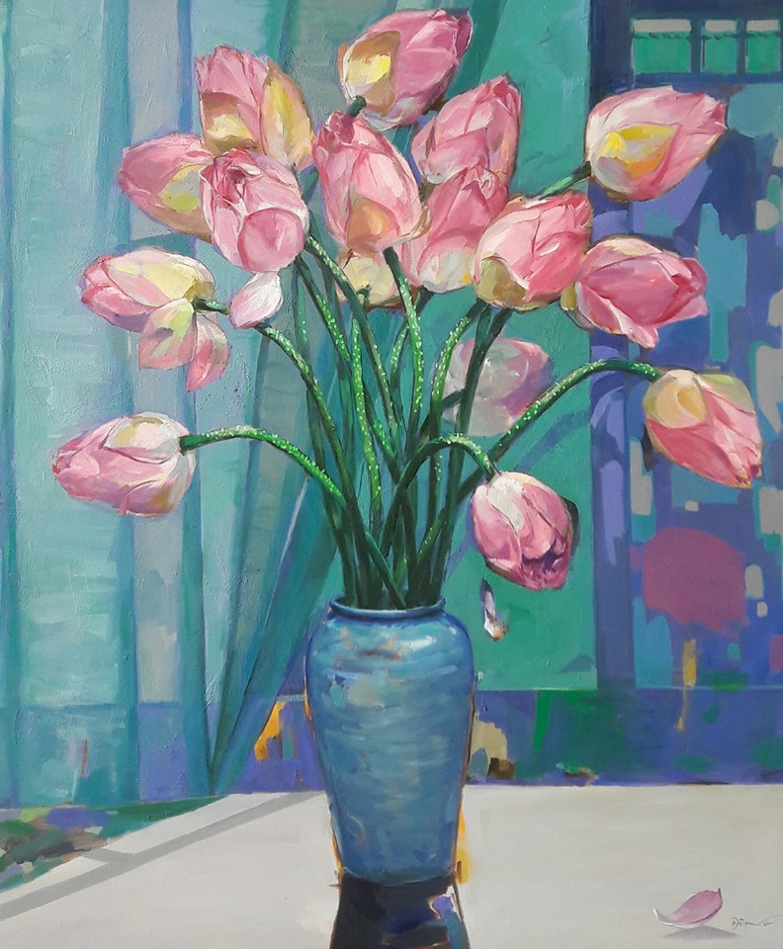
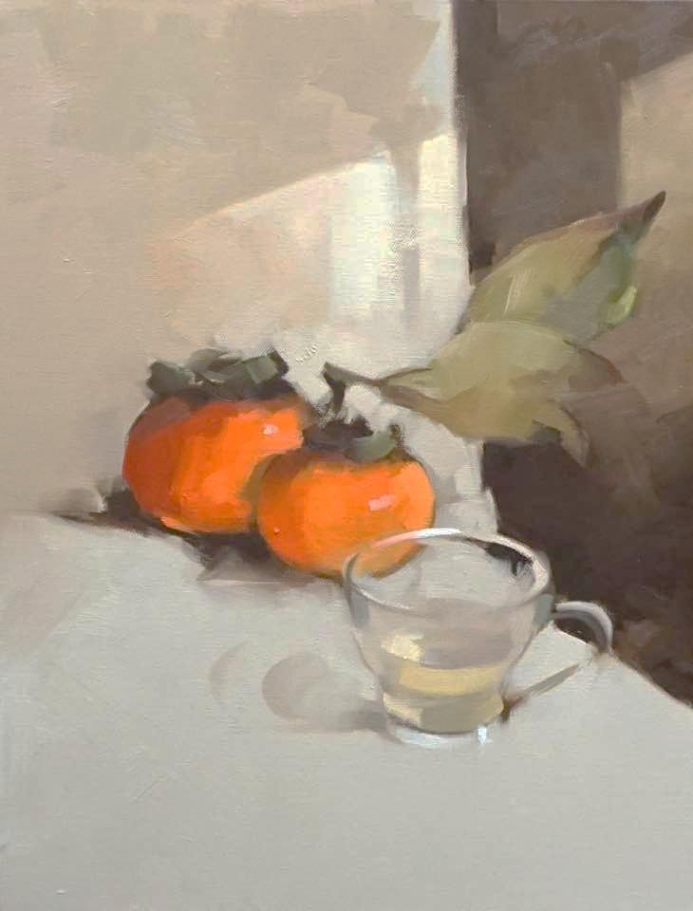
MỜI CÁC EM THƯỞNG THỨC TRANH TĨNH VẬT

Slide 4
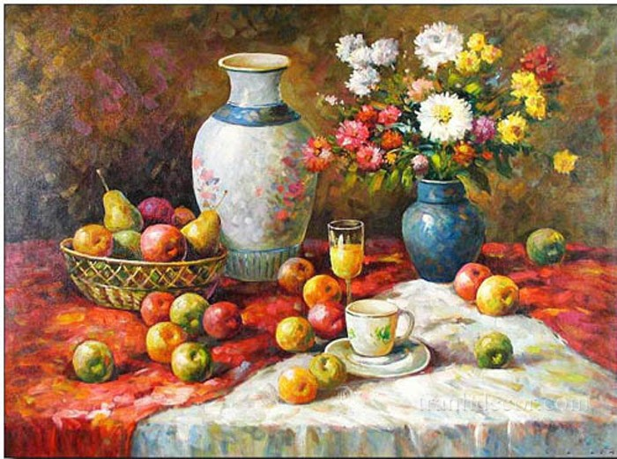
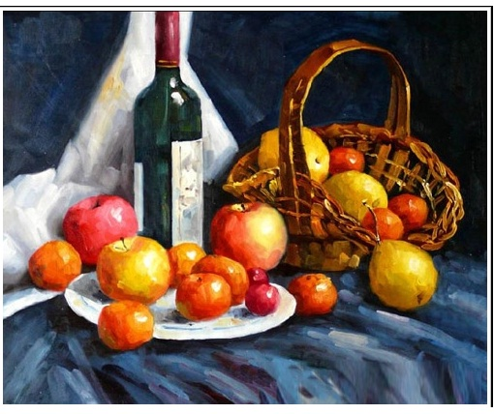
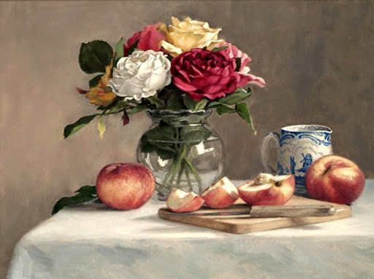
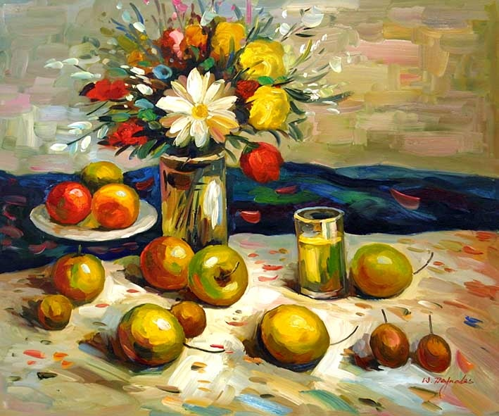

Slide 5
PHẦN GHI BÀI
Vẽ theo mẫu
Bài 2 VẼ TRANH TĨNH VẬT MÀU
I Tìm hiểu về tranh tĩnh vật
+ Tranh tĩnh vật vẽ đồ vật, hoa, quả... xếp theo ý muốn.
+ Trong mỗi tranh có bố cục hợp lý đẹp mắt
+ Tranh được thể hiện bằng nhiều chất liệu
+ Bố cục, hoà sắc và cách diễn tả chấm, nét, hình, màu (có thể không gống thật, phụ thuộc vào cảm xúc, cảm nhận)

Slide 6
PHẦN GHI BÀI
IICách vẽ
Các bước vẽ tranh tĩnh vật màu
Xác định bố cục, tỉ lệ, vị trí hình các vật mẫu và vẽ phác họa.
Vẽ màu khái quát tạo hòa sắc chung cho bức tranh.
Vẽ thêm nét, màu thể hiện cảm xúc của mẫu vật.
II Luyện tập:
Học sinh vẽ một bức tranh tĩnh vật màu vào giấy A 4

Slide 7
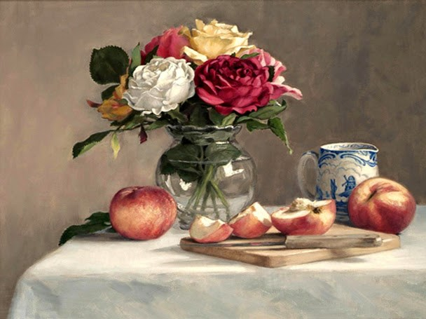
Tham khảo về bố cục, hình ảnh, hướng ánh sáng qua các bài vẽ tham khảo

Slide 8
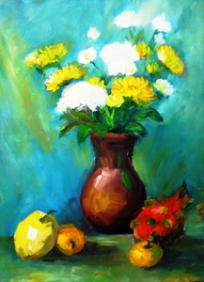

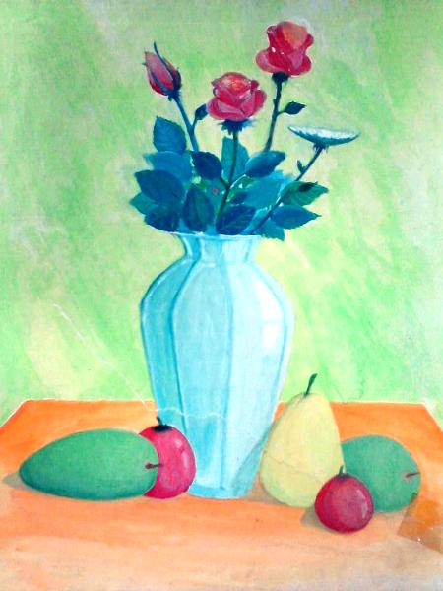
BÀI VẼ THAM KHẢO

Slide 9
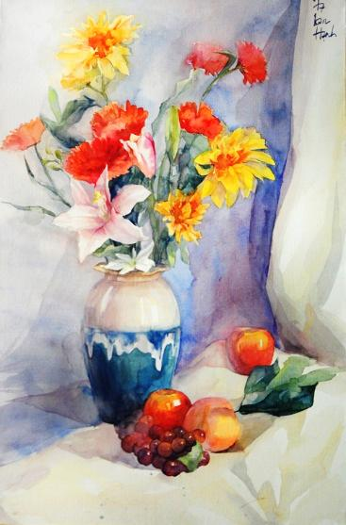
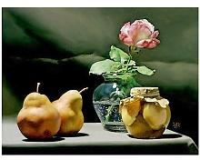
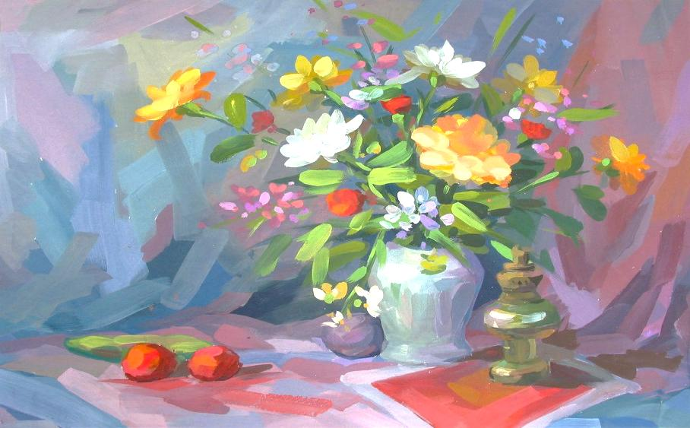
BÀI VẼ THAM KHẢO

Slide 10
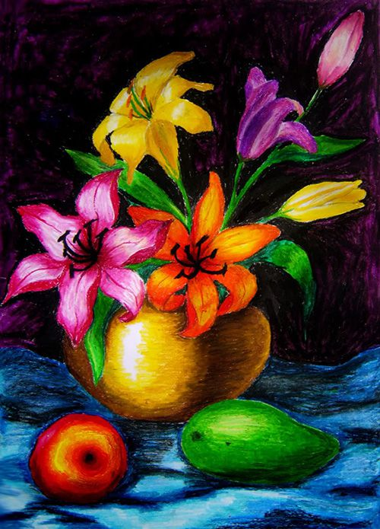
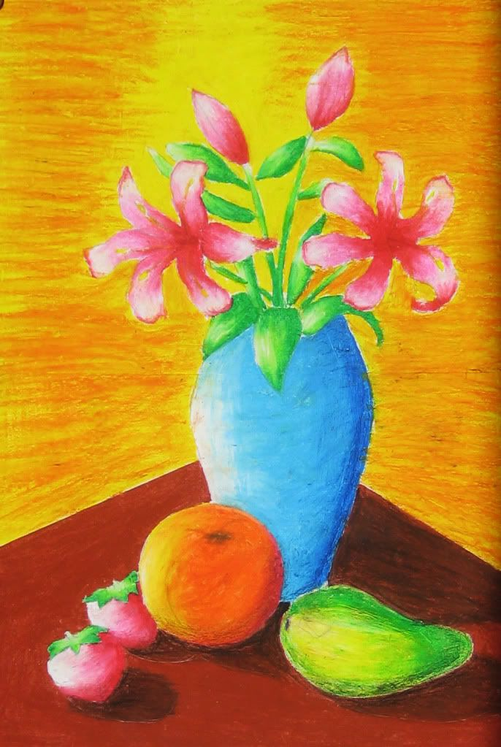
BÀI VẼ CỦA HỌC SINH

Slide 11
CỦNG CỐ KIẾN THỨC
(phần này học sinh ghi bài)
. Tranh tĩnh vật màu vẽ giống như mẫu hay vẽ theo cảm nhận của người vẽ đều đúng.
. Bố cục của tranh dựa trên hình dáng, tỉ lệ các vật mẫu hay theo ý tưởng sáng tạo tự do của người vẽ.
. Cách vẽ hình của tranh tỉnh vật màu có cảm xúc không nhất thiết giống mẫu hoàn toàn

Slide 12
DẶN DÒ
Học sinh chỉ viết bài phần có chữ “GHI BÀI”
Học sinh vẽ trên giấy A 4, chì, màu dầu, bút dạ, màu nước...
Chọn mẫu vẽ tĩnh vật thực hành bài tập ở nhà (học sinh sự bày mẫu theo điều kiện gia đình)
GVHD: Nguyễn Quốc Hùng, Huỳnh Thị Mộng Xuân
Email: hungthietke04081984@gmail.com
Lớp dạy:
Cô Xuân 6.8, 6.9, 6.10
Thây Hùng 6.1, 6.2, 6.3, 6.4, 6.5, 6.6, 6.7

